Slide 1
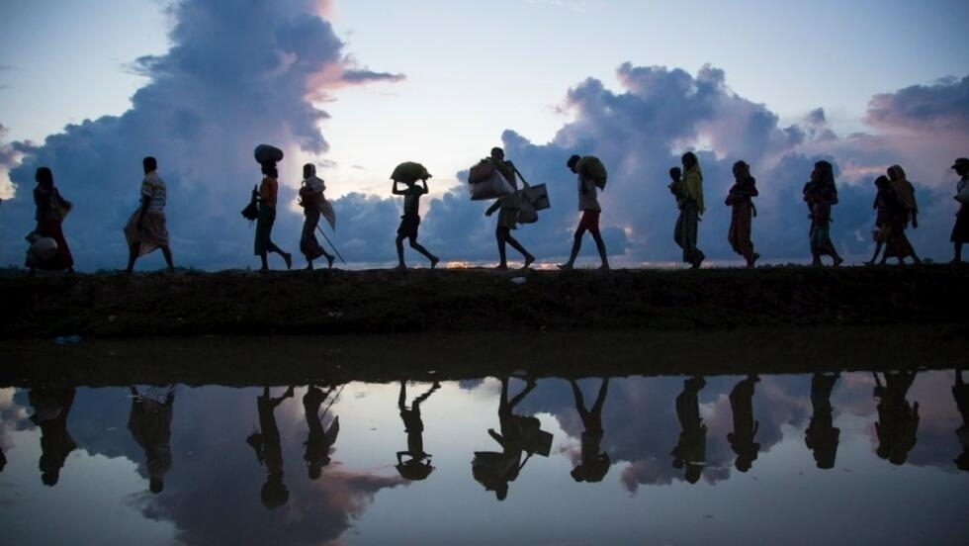
As migrações e a União Europeia – como assegurar a sustentabilidade?
Prof. ª Doutora Dora Resende Alves e
Mestrando Natan Oliveira de Souza

Slide 2
Resumo
Com o aumento das temperaturas no planeta Terra em resultado do aquecimento global, diversas consequências negativas afetam a sustentabilidade do meio ambiente e às populações que nela se inserem.
Diante desse cenário e visando melhores condições de vida, muitos indivíduos são forçados, por motivos ambientais, a saírem de suas regiões, de modo que elevam os fluxos migratórios em países que proporcionarão maior segurança e proteção, além de assegurarem a aplicação dos direitos humanos.
Sob essa perspectiva, surge a seguinte indagação e o objetivo principal da pesquisa: quais as implicações dos migrantes forçados nas políticas dos Estados-Membros da União Europeia?

Slide 3
Índice do artigo
Introdução
Proteção Internacional os Refugiados
As migrações forçadas e os refugiados ambientais
União Europeia e os refugiados ambientais
Conclusão

Slide 4

Proteção Internacional aos Refugiados

Slide 5
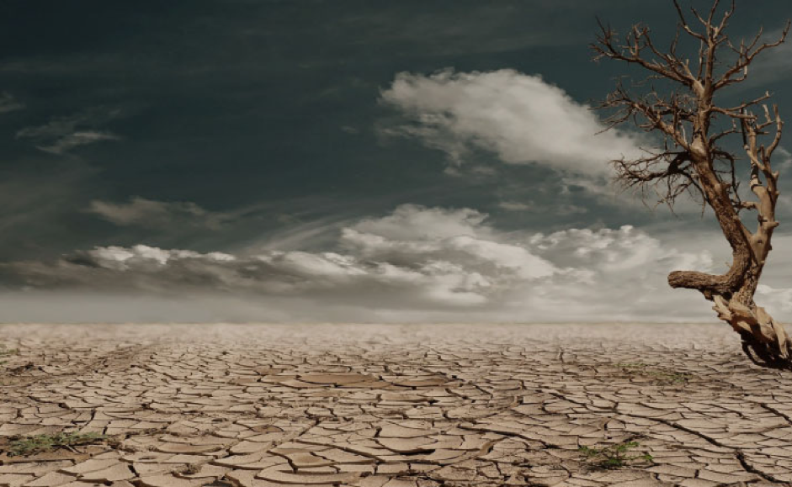
Migrações ambientais forçadas e os refugiados ambientais
Alterações climáticas e suas consequências
Migrações forçadas
Refugiados ambientais

Slide 6
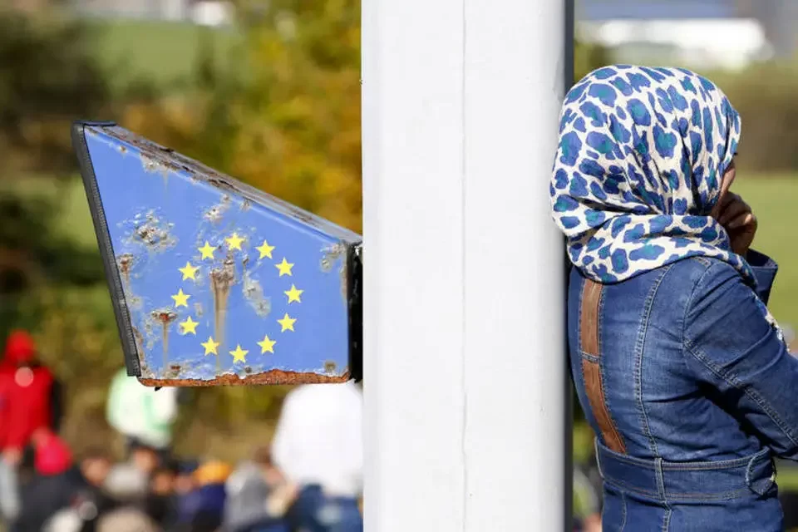
União Europeia e os refugiados ambientais

Slide 7
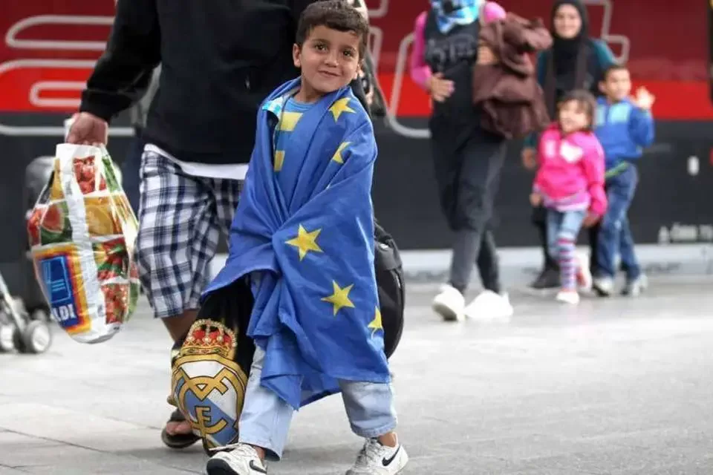
Conclusão
A União Europeia (UE) apresenta um conjunto de instrumentos jurídicos que acolhem os indivíduos que necessitam de proteção internacional e lhes garante a aplicação dos direitos fundamentais. ​
Contudo, apesar de reconhecerem os refugiados ambientais, verifica-se que as normas da UE não realizam a devida diferenciação aos casos dos requerentes de asilo que são vítimas das alterações climáticas, inserindo todos os refugiados com os mesmos critérios, independente dos motivos.

Slide 8
Referências bibliográficas
CLARO, Carolina. A proteção dos “Refugiados Ambientais” no Direito Internacional [em linha]. Tese de Doutoramento, Universidade de São Paulo, 2015 [consult. em 18 de dez. de 2023]. Disponível no Repositório USP: https://teses.usp.br/teses/disponiveis/2/2135/tde-08042016- 155605/publico/Tese_Carolina_de_Abreu_Batista_Claro.pdf.
GUINCHO, Mónica Andreia Barbosa Lucas. O impacto das alterações climáticas no aumento dos fluxos migratórios para a Europa: o caso do Saara e do Sahel [em linha]. Dissertação, Universidade do Minho, Minho, 2021 [consult. 15 de dez. de 2023]. Disponivel no Repositório UM: https://repositorium.sdum.uminho.pt/bitstream/1822/77732/1/Disserta%c3%a7%c3%a3o_M%c3%b3nicaGuincho.pdf
HENRIQUES, Américo Baptista Miranda. Alterações climáticas, migrações forçadas, instabilidade política: o cenário na África Subsariana e no Médio Oriente [em linha]. Dissertação, Universidade Nova de Lisboa, Lisboa, 2016 [consult. 18 de dez. de 2023]. Disponível no Repostório UL: https://run.unl.pt/bitstream/10362/20125/1/americo%20henriques.pdf
ONU [Organizações das Nações Unidas]. Convenção Relativa ao Estatuto dos Refugiados (1951) [em linha]. Genebra: Assembleia Geral das Nações Unidas, 1950 [consult. 15 de dez. de 2023]. Disponível em: https://www.acnur.org/fileadmin/Documentos/portugues/BDL/Convencao_relativa_ao_Estatuto_dos_Refugiados.pdf.
ROCHA, Rossana Reis, MOREIRA, Julia Bertino. Regime internacional para refugiados: mudanças e desafios. Rev. Sociol. Polit. [em linha]. 2010, vol.18, n.37, pp.17-30 [consult. 15 de dez. de 2023]. ISSN 1678-9873. https://doi.org/10.1590/S0104-44782010000300003.
UNIÃO EUROPEIA. Tratado da União Europeia [em linha]. Luxemburgo: 1992 [consult. 29 de dez. de 2022]. ISBN 92-824-0963-5. Disponível em: https://europa.eu/european-union/sites/default/files/docs/body/treaty_on_european_union_pt.pdf.
UNIÃO EUROPEIA. Tratado sobre o funcionamento da União Europeia (versão consolidada) [em linha]. Jornal Oficial da União Europeia n C 202/49, 2016 [consult. 25 de abr. de 2022]. Disponível em: https://eur-lex.europa.eu/resource.html?uri=cellar:9e8d52e1-2c70-11e6-b497-01aa75ed71a1.0019.01/DOC_3&format=PDF.

